Slide 1
A Fibonacci sorozat

Slide 2
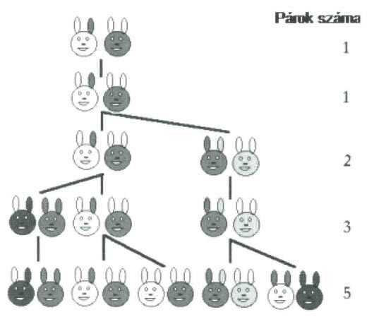
A Fibonacci-számok
1. példa: A házunkbeli lépcsőn egyesével vagy kettesével szoktam felmenni, olykor váltva is ezeket egymással. Hány különböző módon járhatom végig az n lépcsőfokot?
2. példa: Hány pár nyula lesz egy gazdának az egymás után elkövetkezendő hónapokban, ha kezdetben egy pár nyula volt, és az a pár minden hónapban egy pár nyulat fiadzik, s amelyek mindegyike kéthónapos korától kezdve egy újabb pár nyúlnak ad életet minden hónapban?

Slide 3
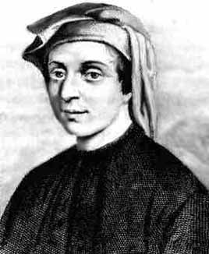
Történelem
A sorozatot először két indiai matematikus, Gopala és Hemacsandra írták le a 6. században.
Fibonacci gyakran utazott Észak-Afrikába édesapjával. Itt ismerte meg az arab számokat.
Leonardo Fibonacci Liber Abaci című könyvében találkozhatunk először a sorozattal Európában .
A ma használt elnevezést E. Lucastól kapta.

Slide 4
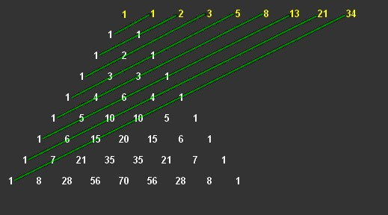
Képzési szabály, számok
f_{n+1}=f_{n}+f_{n-1} ahol f₁ = 1 és f₂ = 1
Tehát a sorozat számai: 1, 1, 2, 3, 5, 8, 13, 21, 34, 55, 89, 144, …, f_{n} ,…

Slide 5
A Fibonacci sorozat néhány tulajdonsága
Az első n Fibonacci-szám összege egyel kisebb mint az (n+2). elem.
a (a>2) akkor és csak akkor osztója b-nek ha $f_{a}$ osztója $f_{b}$-nek.
$f_{k+m}=f_{k+1}⋅f_{m}+f_{k}⋅f_{m−1}$
A szomszédos Fibonacci-számok mindig relatív prímek.
Az utolsó számjegyek periodikus sorozatot alkotnak.

Slide 6
Képlet az n-edik elemre
Fibonacci-típusú sorozatok
Olyan sorozatok, melyek képzési szabálya megegyezik a Fibonacci sorozatéval, de első 2 eleme eltér tőle.
Pl.: Lucas sorozat
T.: Fibonacci-típusú sorozatok összege is Fibonacci-típusú sorozat.

Slide 7
Képlet az n-edik elemre
Adjunk össze 2 olyan mértani sorozatot, melyek Fibonacci-típusú sorozatok és összegük pont a Fibonacci sorozat.
$$\frac{1}{\sqrt{5}}\left[{\left(\frac{1+\sqrt{5}}{2}\right)}^{n}−{\left(\frac{1−\sqrt{5}}{2}\right)}^{n}\right]$$

Slide 8
A szomszédos elemek hányadosa
Próbálgassunk, kezdjük az elején!
Látjuk, hogy minél nagyobb n-eket véve az $\frac{f_{n+1}}{f_{n}}$ hányados egy bizonyos számhoz tart.
$\lim_{n→∞}\frac{f_{n+1}}{f_{n}}=\frac{1+\sqrt{5}}{2}$ = $φ$
Tehát a szomszédos Fibonacci-számok aránya épp az aranymetszéshez tart.

Slide 9
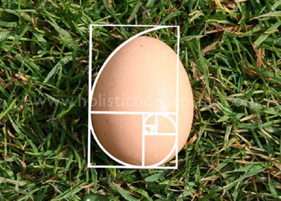
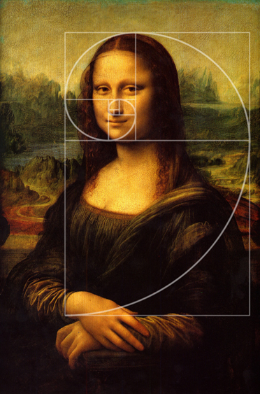
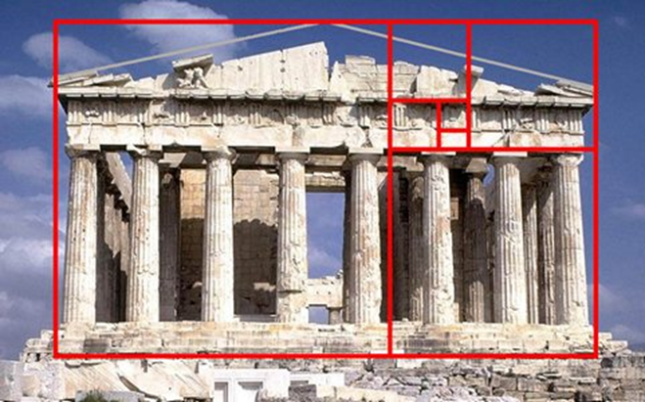
Fibonacci sorozat az életünkben

Slide 10
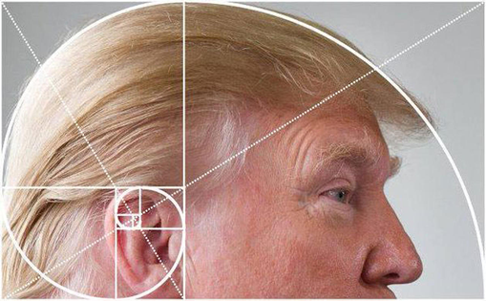

Slide 11
Köszönöm a figyelmet!
Felhasznált irodalom:
Török Judit: A Fibonacci-sorozat
Róka Sándor: 1000 feladat az elemi matematika köréből
Wikipédia

